Slide 1
讲道
耶稣选召门徒
讲道：陈梁兆琪 师母
经文：太 9:35-38,10:1-4
Notes:
请注意修改证道题目和讲员
标题为42

Slide 2
引言
今年教会主题：像天父慈悲
慈悲：仁爱、宽恕、包容
1.仁爱：愿意牺牲自己的利益为别人得到好处；
2.宽恕：无论什么人或事，都能无限次、无条件的去饶恕；
3.包容：无论对人或事都能完全接纳他/她/它好和坏。
慈悲的步骤：1.仁爱＞2.宽恕＞3.包容。
今天学习：包容。
Notes:
请注意修改证道题目和讲员
标题为42

Slide 3
引言
《体能之巅》
如果你是组长，你会选什么人成为你的组员呢？
比赛项目：十人拉一吨重的木船上坡
Notes:
请注意修改证道题目和讲员
标题为42

Slide 4
引言
祂选召了12门徒承担大使命重要的第一棒。
完成福音大使命当然重要，但耶稣明白完成大使命的人才是更加重要。
传福音……
✘讲了的福音内容
✔︎传福音的人在信仰里，先经历了神的爱被，神感动生命得到改变，才能生命影响生命。
Notes:
请注意修改证道题目和讲员
标题为42

Slide 5
耶稣拣选谁？
Notes:
请注意修改证道题目和讲员
标题为42

Slide 6
耶稣如何去拣选门徒呢？
路6:12-13
在那些日子，耶稣出去，上山祈祷，整夜向上帝祷告。到了天亮，他叫门徒来，就从他们中间挑选十二个人，称他们为使徒。
耶稣上山整夜祷告
1.这件事情非常重要；
2.祷告中寻求神的心意，与神一起做决定。
Notes:
请注意修改证道题目和讲员
标题为42

Slide 7
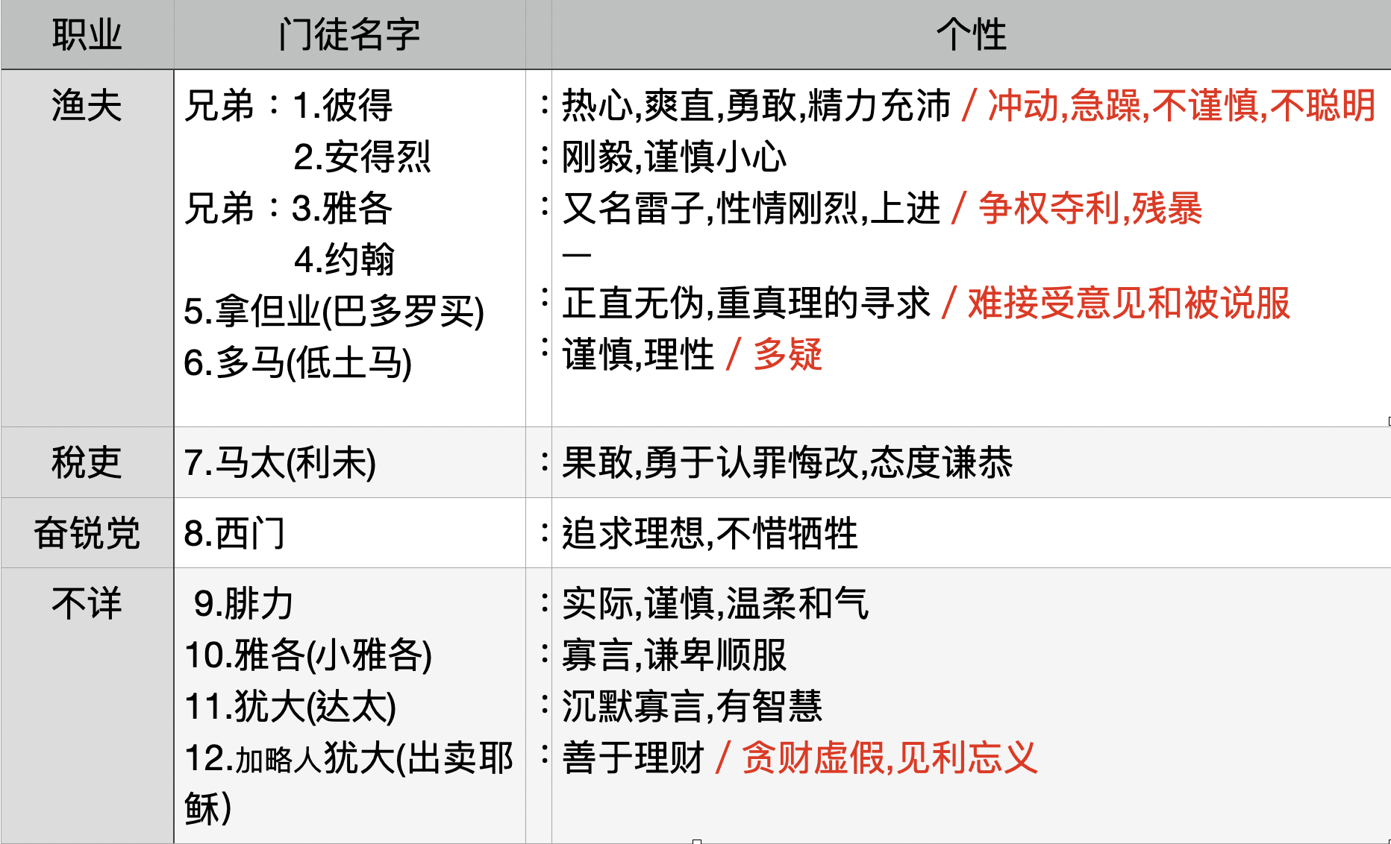
耶穌認識和了解12門徒
Notes:
请注意修改证道题目和讲员
标题为42

Slide 8
耶穌認識和了解12門徒
耶稣在㨂选那一刻已经知道他们的个性和他们的问题。
但耶稣仍然接纳他们、包容他们，并甘心乐意去陪伴、教导他们和他们一起去面对问题。
包容：无论是对一个人或一件事都能完全接纳，无论是他/她/它好的一面和坏的一面。
Notes:
请注意修改证道题目和讲员
标题为42

Slide 9
耶穌認識和了解12門徒
耶稣展现的包容：
1.聆听和体谅人的经历
2.容许人会犯错
3.不放弃彼此的关系
包容：无论是对一个人或一件事都能完全接纳，无论是他/她/它好的一面和坏的一面。
Notes:
请注意修改证道题目和讲员
标题为42

Slide 10
耶穌認識和了解12門徒
道德批判，指责人犯罪 ➠ 不能使人认识神的❤️，甚至更远离神
生命影响生命
1.人经历神的慈悲
仁愛,寬恕,包容
2.向人分享包容的 爱生命影响生命
3.当人被包容接纳，
才能打开心门经历到 神的❤️
Notes:
请注意修改证道题目和讲员
标题为42

Slide 11
总结
教会主题：像天父慈悲。慈悲包含着：仁爱,宽恕,包容。
包容：无论对人或事都能完全接纳，他/她/它好和坏。
承传大使命，让人看见耶稣包容的爱：
1.聆听和体谅每个人的经历
2.容许人会犯错
3.不放弃彼此的关系
借着包容的爱，人经历到神並得到改变，生命影响生命，大使命才能继续承传至今。
Notes:
请注意修改证道题目和讲员
标题为42

